Slide 1


JpGraph
Biblioteca de desarrollo en PHP
Para generar gráficos dinámicos

Slide 2
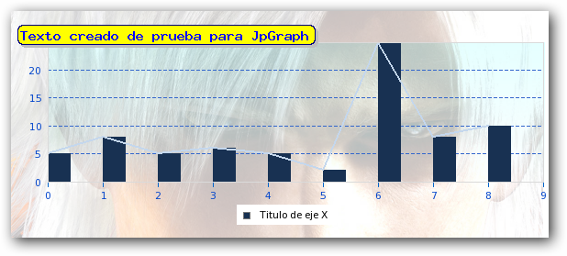
Jpgraph
JpGraph es una biblioteca capaz de crear gráficos dinámicos en 2D mediante el uso de PHP.
Creando un script nos permite especificarle los datos, el tipo de grafico que deseamos, el tamaño del mismo, los colores a utilizar y las fuentes que lo describirán entre otras cosas y al ejecutarlo genera la imagen del grafico especificado.

Slide 3
Jpgraph: Descripción
JpGraph trabaja sobre la biblioteca de php GD que permite realizar figuras, pero no posee la inteligencia propia para manipular sus escalas, colores y etiquetado.
El objetivo de la biblioteca es facilitar la creación de gráficos dinámicos, de forma de esconder todos los detalles que no sean pertinentes al gráfico en si.
Para utilizar la biblioteca uno debe simplemente descargarla de la página oficial, donde también podrá encontrar manuales y ejemplos que facilitan su uso y permiten sacar el máximo provecho de la misma.

Slide 4
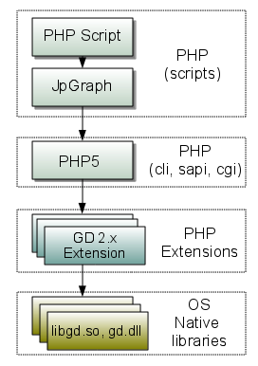
Jpgraph: Descripción

Slide 5
Construcción de un Grafico simple
Deben incluirse un mínimo de dos archivos, la biblioteca JpGraph.php y algún modelo de tipo de grafico. Y Realizar los siguientes pasos:
Declarar los tamaños del grafico
Generar una instancia por cada grafico a realizar
Declarar escala del grafico ( puede ser entera, logarítmica, de texto o fechas )
Instanciar una parcela (serie de datos) que se agrega a la gráfica ( torta, línea, columnas u otros )
Configurar opciones de nuestra parcela y agregarle los datos de la misma
Agregar la parcela al grafico
Dar la orden de realizar el grafico a php
Veamos un ejemplo de cada tipo de grafico para comprender lo mencionado.

Slide 6
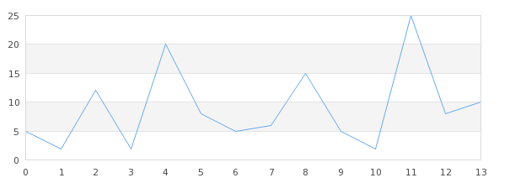
Grafico de línea: Ejemplo Básico
<?php // content="text/plain; charset=utf-8"
// Incluimos la biblioteca 'jpgraph.php’ y la parcela Line ‘jpgraph_line.php’ ya que realizaremos un grafico de línea
require_once ('jpgraph/jpgraph.php');
require_once ('jpgraph/jpgraph_line.php');
//definimos los datos
$datos = array(5,2,12,2,20,8,5,6,15,5,2,25,8,10);
// Definir ancho y alto del grafico
$ancho = 600; $alto = 250;
//crear la instancia del objeto graph definiendo ancho alto y tipo de escala
$graph = new Graph($ancho,$alto,’auto’);
//especificar la escala de valores de los ejes
$graph-> SetScale('intint');
//crear curva
$curva = new LinePlot($datos);
//Agregar curva al grafico
$graph->Add($curva);
// generar el grafico desde el php
$graph->Stroke();
?>

Slide 7
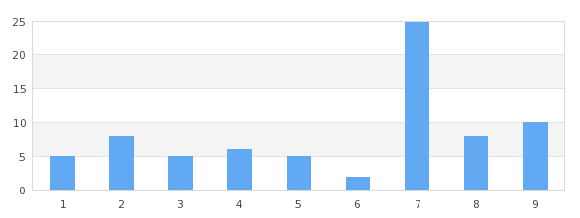
Grafico de barras: Ejemplo Básico
<?php
// agregamos la bibliotecas necesarias
require_once ('jpgraph/src/jpgraph.php');
require_once ('jpgraph/src/jpgraph_bar.php');
//definimos los datos
$datos = array(5,8,5,6,5,2,25,8,10);
// Definir ancho y alto del grafico
$ancho = 600; $alto = 250;
//crear la instancia del objeto graph
$graph = new Graph($ancho, $alto, 'auto');
//especificar la escala
$graph-> SetScale('textlin');
//crear curva
$curva = new BarPlot($datos);
// Configuraciones del grafico
// agregar la curva al grafico
$graph->Add($curva);
// mostrar el grafico
$graph->Stroke();
?>

Slide 8
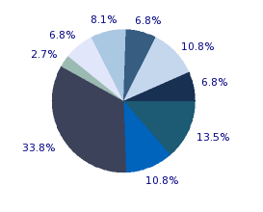
Grafico de torta: Ejemplo Básico
<?php
// agregamos la bibliotecas necesarias
require_once ('jpgraph/src/jpgraph.php');
require_once ('jpgraph/src/jpgraph_pie.php');
//definimos los datos
$datos = array(5,8,5,6,5,2,25,8,10);
// Definir ancho y alto del grafico
$ancho = 600; $alto = 250;
//crear la instancia del objeto graph
$graph = new PieGraph($ancho,$alto, 'auto');
//especificar la escala
$graph-> SetScale('intint');
//crear curva
$curva = new PiePlot($datos);
// Configuraciones del grafico
// agregar la curva al grafico
$graph->Add($curva);
// mostrar el grafico
$graph->Stroke();
?>

Slide 9
Grafico de torta: Ejemplo Básico
Si bien existen varios métodos, el mas sencillo es agregarlo como una simple imagen dentro del SRC de la etiqueta img. Lo único que debemos hacer es lo siguiente:
Código HTML
<img src="Mi_imagen.php">
Resto del código HTML
Si bien la imagen tiene la extensión php, esto no importa.
Dado que nuestro archivo php va a ser procesado por el servidor antes de llegar al cliente, este generara el header (MIME) correspondiente para ser leído como una imagen en el navegador (encabezado de ‘gif’, ‘jpg’ o ‘png’).
De hecho, cuando llega al cliente, este archivo será una imagen por mas tenga la extensión ‘php’.

Slide 10
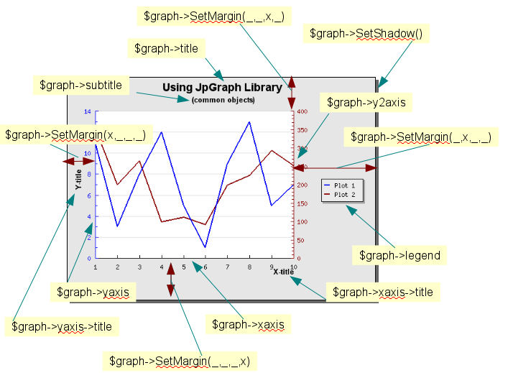
Configuraciones Básicas: Gráficos Lineales

Slide 11
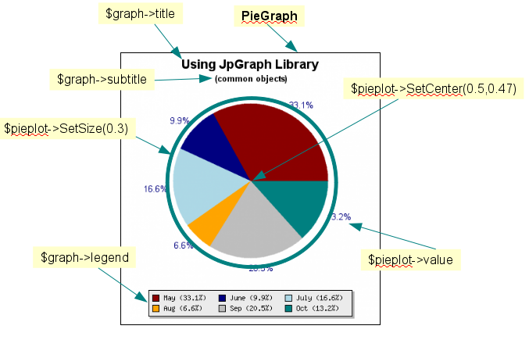
Configuraciones Básicas: gráfico de torta

Slide 12
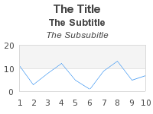
Títulos
Pueden crearse tanto para los gráficos, como para los ejes, entre otras cosas.
A estos se les puede modificar las características como fuente, color, margen, etc.
Existen tres jerarquías de títulos: Title Subtitle Subsubtitle
$graph->title->Set("Ejemplo de titulo");
$graph->title->SetFont(FF_ARIAL, FS_BOLD, 14);
$graph->title->SetMargin (10);
$graph->subtitle->SetFont(FF_ARIAL, FS_BOLD, 10);
$graph->subtitle->Set('(Ejemplo de subtitulo)');

Slide 13
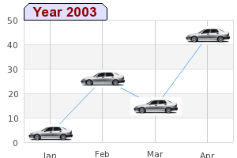
Títulos: Pestaña
También existen títulos de pestaña
Ejemplo:
$graph->tabtitle->Set('Year 2003');

Slide 14
Ejes
Los ejes tienen las siguientes propiedades:
Escala Etiqueta Grilla Color Posición
Mediante los métodos brindados por JpGraph se pueden modificar
dichas características a través de la instancia de ellos
creada en el grafico:
Xaxis : Por defecto es el eje horizontal
yaxis: Por defecto es el eje vertical
Ejemplo:
$graph -> Xaxis ->title(‘Eje X’);
Nota: Pueden activarse o desactivarse las grillas a los ejes utilizando los siguientes métodos:
$graph_>xgrid->Show(); $graph->ygrid->Show();
Las mismas admiten como parámetro un valor boléanos true/false y están activadas por defecto.

Slide 15
Margenes
Los márgenes pueden setearse con el siguiente método:
$graph->SetMargin($Izquierdo, $derecho, $superior, $inferior);

Slide 16
¿En qué formato se guarda la imagen?
Por defecto JpGraph guarda la imagen en formato ‘png’, ‘jpg’, ‘gif’ (en ese orden). La elección de la extensión dependerá de cómo este configurada la biblioteca instalada en el sistema.
Existen dos formas de cambiarlo:
Forma permanente: Modificando el archivo de configuración
Forma dinámica: escribiendo en el código la siguiente línea:
$graph->img->SetImgFormat('TIPO_DE_EXTENSION_DESEADA')

Slide 17
Almacenamiento de imagen
Si deseamos almacenar la imagen en algún lugar, simplemente reemplazamos la línea
$graph->Stroke();
Por la siguiente línea, especificando el nombre del archivo:
$graph->StrokeStore($NombreDelArchivo);

Slide 18
Manejo de colores
Casi todos los métodos (existe una excepción) para configurar colores en los objetos utiliza uno de los siguientes nombres:
SetColor() : establece el color de contorno.
SerFillColor() : establece el color del área de relleno.
Estas funciones admiten tres formas para especificar el color:
        NOMBRE
        RGB
        HTML

Slide 19
Manejo de colores: Nombre
Nombre:
responde al nombre en ingles del respectivo color.
Ejemplo:
SetColor( ‘blue’ );
SetColor( ‘black’ );
Lista de colores: http://jpgraph.net/download/manuals/chunkhtml/apd.html

Slide 20
Manejo de colores: RGB
RGB:
responde a un array que especifique la cantidad de rojo, verde y azul en una rango de 0 a 255 en formato decimal o hexadecimal.
Ejemplos:
SetColor( array(255,255,255));
SetColor( array(0xff,0xff,0xff));
SetFillColor( array(0x44,0x54,0xa4));

Slide 21
Manejo de colores: HTML
HTML:
Responde a un número en RGB según la norma HTML de colores.
Ejemplos:
SetColor('#12be7a')
SetFillColor('#99eff5')

Slide 22
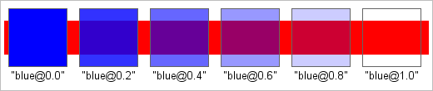
Color: Trasparencia (alpha)
Permite especificar mediante un número real el grado de trasparencia (o factor ALPHA) de un color, siendo el 1.0 la trasparencia absoluta.
La transparencia se agrega como un sufijo a la especificación de color separados por el carácter "@" (arroba).
Esta característica es muy utilizada para colores de área de relleno
Ejemplos:
SetFillColor('red@0.2');
SetFillColor('red@0.8');

Slide 23
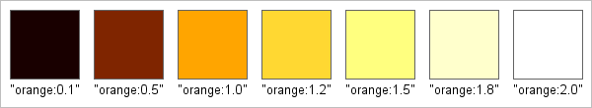
Color: Brillo
A pesar de que con la combinación de RGB adecuada se puede obtener cualquier color que pueda representar el ordenador, a veces conceptualmente es más fácil pensar los colores en términos de “azul clarito” en vez de su respectivo RGB, por lo cual esta biblioteca nos permite aplicar un numero real como factor de corrección de brillo, dentro del rango 0.0 a 2.0, siendo 0.1 el color negro y 2.0 el blanco absoluto.
El brillo se agrega como un sufijo a la especificación de color separados por el carácter ":" (dos puntos).
Ejemplos:
SetColor('orange:0.5'); SetColor('orange:1.5);
Nota: Es posible combinar la trasparencia con el brillo en la definición de colores:
Ejemplo: SetColor('red@0.7:1.2')

Slide 24
Fuentes
Bitmaps
No son de buena calidad, pero siempre están disponibles. Algunas de ellas son: FF_FONT0, FF_FONT1 o FF_FONT2
Ejemplo: $graph->title->SetFont(FF_FONT2,FS_BOLD);
TTF Font(True Type Fonts)
Son de mejor calidad que los Bitmaps pero deben estar instaladas en el servidor. Algunas de ellas son: Arial, Tahoma entre otras.
Ejemplo: $graph->title->SetFont(FF_ARIAL,FS_BOLD,14);
Nota: Puede darse inclinación al texto mediante el siguiente método:
$graph->xaxis->SetLabelAngle( $Angulo );
También puede alinearse párrafos, agregar caracteres especiales, cambiar colores, marcos, fondos y agregar fuentes instaladas por el usuario.
Link de fuentes: http://jpgraph.net/download/manuals/chunkhtml/ch08s02.html

Slide 25
Temas
Un tema es un conjunto de configuraciones de fuentes y colores entre otras cosas, que se le aplican al grafico, logrando un mejor aspecto.
El tema debe definirse en la línea siguiente a la creación del grafico, para que así tome todas sus características.
$graph = new Graph(750, 320, 'auto');
$graph->SetScale('textlin');
//instancia un objeto Tema y lo aplica al grafico
$tema = new AquaTheme;
$graph->SetTheme($tema);
Lista de temas: AquaTheme, GreenTheme, Ocean Theme, Pastel Theme, Softy Theme, Vivid Theme, Orange Theme, Rose Theme, Universal Theme

Slide 26
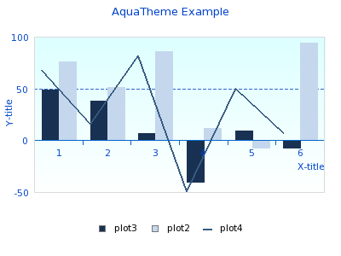
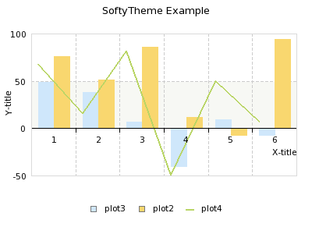
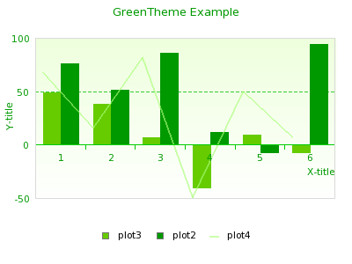
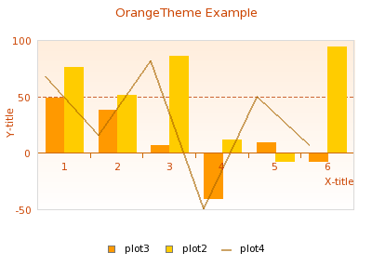
Temas
Si quiere ver la lista completa de temas visite el siguiente link:
http://jpgraph.net/download/manuals/chunkhtml/ch28.html

Slide 27
Escalas: Automática
SetScale admite las siguientes escalas:
“intint“ , "intlin“, "intlog“, "linint“, "linlin ”, "textlin”, "textlog“, "datint“, "datlin“, "datlog“, "linlog“, "logint“, "loglin“, "loglog“, "textint"
Que no es más que la combinación de escalas enteras, logarítmicas, de texto y de fecha (dat).
La primera mitad del argumento especifica la escala del eje X y la segunda mitad de la cadena especifica la escala del eje Y.
Dependiendo la escala elegida será que etiquetas se asignaran y como se realizara el auto escala.

Slide 28
Escalas: Manual
También puede definirse los límites de los ejes manualmente de la siguiente manera:
$graph->SetScale( ‘TipoDeEscala’ , $minY , $maxY , $minX , $maxX );
Otro método consiste en especificar uno a uno los valores que tomará el eje.

Slide 29
Formato de linea
Las líneas tienen algunas propiedades que pueden configurarse.
Algunas de las más utilizadas son:
  Lineweight (thickness): Especifica el tamaño en pixeles del ancho de la línea
  Linestyle, (dashed, dotted, solid etc): Especifica el tipo de línea

Slide 30
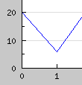
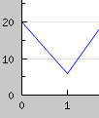
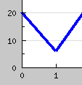
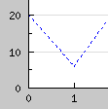
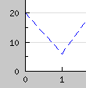
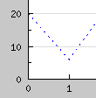
Formato de linea: Tipos de lineas
Tipos de lineas:
  'solid', una línea solida, 'dotted', una línea punteada, 'dashed', una línea de pequeños trazos, 'longdashed', una línea de largos trazos
Ejemplo:
$graph->ygrid->SetLineStyle('dotted');
Standard
Anti-aliased
Thick (3 pixels)
Dashed
Longdash
Dotted

Slide 31
Como Establecer una Imagen de fondo
Jpgraph permite establecer imágenes de fondo en los gráficos incluyendo el archivo "jpgraph_iconplot.php" y agregando las siguientes líneas al código:
$Fondo = new IconPlot( imagen, setx, sety, escala, alpha);
$Fondo->SetAnchor( $Posicion , $Posicion );
$graph->Add( $Fondo );
Ejemplo:
$Fondo = new IconPlot('imagen.jpg',0.2,0.3,1,30);
$Fondo ->SetAnchor('center','center');
$graph->Add($icon);

Slide 32
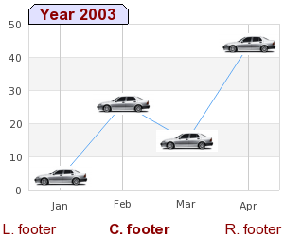
Como Establecer una Imagen como Dato
La biblioteca nos permite agregar imágenes o símbolos en los puntos de datos cargados mediante las siguientes líneas de código:
require_once ( 'jpgraph/src/jpgraph_plotmark.inc.php');
// Puntos marcados con triángulos
$curva->mark->SetType(MARK_UTRIANGLE);
$curva->mark->SetColor('blue');
$curva->mark->SetFillColor('red');
//Puntos marcados con imágenes
$curve->mark->Set Type(MARK_IMG, $image
,$PorcenajeTamañoImagen);

Slide 33
Agregar textos arbitrarios al grafico
El objeto text permite ingresar un cuadro de texto con el aspecto deseado en el grafico:
<?php// crea una instancia de texto y le setea un valor
$txt = new Text(‘texto creado de prueba para JpGraph’);
// Determina la posición desde el margen superior izquierdo
$txt->SetPos(0, 20);
// Define el color y la fuente
$txt->SetColor('red');
$txt->SetFont(FF_FONT2,FS_BOLD);
// Añade el texto al grafico
$graph->AddText($txt);
?>

Slide 34



Grilla
Ejemplos de uso común de configuración de grilla:
$graph->SetAxisStyle(AXSTYLE_SIMPLE);
$graph->xaxis->SetPos('max');
$graph->xaxis->SetLabelSide(SIDE_UP);
$graph->xaxis->SetTickSide(SIDE_DOWN);
$graph->SetAxisStyle(AXSTYLE_SIMPLE);
$graph->SetBox();

Slide 35



Grilla (2)
Ejemplos de uso común de configuración de grilla:
$graph->xaxis->SetPos('max');
$graph->xaxis->SetLabelSide(SIDE_UP)
;$graph->xaxis->SetTickSide(SIDE_DOWN);
$graph->SetBox();
$graph->xaxis->SetPos(0);
$graph->yaxis->SetPos(0);
$graph->xaxis->SetPos(0);
$graph->yaxis->SetPos(0);
$graph->SetBox();

Slide 36
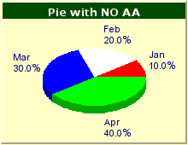
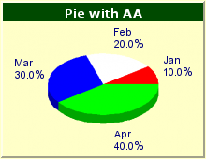
Técnica de mejoramiento de calidad (anti-aliasing)
Modo de uso: Dependiendo el tipo de grafico
$graph->img->SetAntiAliasing();
$graph->SetAntiAliasing();

Slide 37
Técnica de mejoramiento de calidad (anti-aliasing)
El algoritmo utilizado para anti-aliasing hace una transición de color de entre el color de primer plano y la línea de fondo.
El uso de esta técnica tiene un alto consumo de CPU debido a que el algoritmo es realizado íntegramente por JpGraph por lo cual debe utilizarse moderadamente.
Como desventaja, al utilizarse el anti-aliasing pueden perderse características del grafico, como colores, espesores de línea y definición.

Slide 38
Pie de gráfico
Existen tres tipos de pie:
Izquierdo (left):
$graph->footer->left->Set('Left footer');
Centrado (center):
$graph->footer->center->Set('Center footer');
Derecho (right)
$graph->footer->right->Set('Right footer');

Slide 39
Datos dinámicos: Leer datos desde archivos
En la biblioteca hay una clase de utilidad ReadFileData para ayudar a leer datos de archivos de texto. En esta clase hay métodos para leer datos de un archivo en cualquiera de los siguientes formatos
CSV
Dos columnas
Una columna

Slide 40
Datos dinámicos: Pasaje de parámetros por GET
Dado que llamamos al archivo de php por su link podemos pasarte datos por GET y utilizarlo para modificar su aspecto o sus datos.
Ejemplo:
‘<img src="miArchivoImagen.php?Paramtro1=‘ . $valor . ‘>’
Nota:
También pueden leerse datos desde un archivo binario
Para más información de datos dinámicos:
http://jpgraph.net/download/manuals/chunkhtml/ch13.html#id2537845

Slide 41
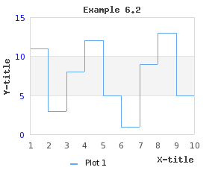
Grafico Lineal: saltos discretos
Puede utilizarse la siguiente propiedad para que los gráficos de línea se visualicen en como saltos discretos.
Modo de uso:
$curva->SetStepStyle();

Slide 42
Torta: Corrección de redondeo
A veces puede suceder que los porcentajes no sumen el 100% de la torta, por lo tanto debe aplicarle el siguiente método de corrección de redondeo:
$torta->SetLabelType(PIE_VALUE_ADJPERCENTAGE);
Dicho método solucionara el error de aproximación.

Slide 43
Torta: Desplazar una porción de torta
Si uno quiere destacar una porción de torta por el resto, puede desplazar esta del grafico simplemente indicando que numero de porción es de la siguiente manera:
$ torta ->ExplodeSlice(1);

Slide 44
Torta: Agregados de líneas guía
Para distinguir mejor cada porción pueden dibujarse líneas que unan cada porción con su respectivo valor utilizando el siguiente método:
$PiePlot-> SetGuideLines($habilitarLineas, $Curvas, $Siempre)
Los tres parámetros son boléanos y definen precisamente si se habilitan las líneas, si son curvas y si están siempre o solo cuando se las considera necesarias.

Slide 45
Forzar recarga
Puede suceder que el navegador no recargue la imagen debido a que el cree que esta se encuentra en su cache por tener el mismo nombre, pero al ser dinámica la imagen esto puede no ser cierto y generar conflictos.
Si bien existen métodos más sofisticados para solucionar este problema de recarga, vale la pena probar la siguiente línea de código que en muchos casos resuelve el problema:
<img src="miArchivoImagen.php?time=\'.now().">
De esta forma, el navegador ve con distintos nombres a las imágenes y vuelve a cargarla a pesar de que se encuentre en la cache.
Nota
Si el problema persiste, consultar el manual de JpGraph

Slide 46
Link interesantes de Jpgraph
Manual
http://jpgraph.net/download/manuals/chunkhtml/index.html
Documentación
http://jpgraph.net/download/manuals/classref/index.html
Descarga de la biblioteca
http://jpgraph.net/download/

